Slide 1
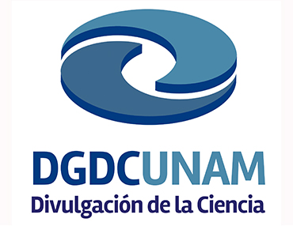
Superficie continental oceánica
Raúl Aguirre Gómez
Instituto de Geografía
UNAM

Slide 2
Retrato del lecho marino
Introducción
Extracción de sedimentos
Bombardeo con ondas sonoras
Inmersión de batiscafos
Observación de volcanes submarinos
Observaciones satelitales

Slide 3
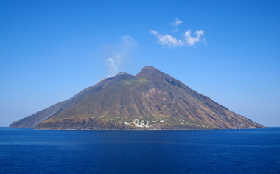
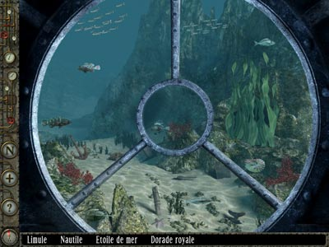
La imaginación de Julio Verne
Viaje al Centro de la Tierra. Isla volcánica Strómboli.
20, 000 leguas de viaje submarino. Cordilleras oceánicas. Atlántida.

Slide 4
20,000 leguas de viaje submarino
Con Veinte mil leguas de viaje submarino, Julio Verne se adelantó 140 años a Google Ocean. http://portal.educ.ar/debates/sociedad/vizualizacion-de-la-informacio/con-veinte-mil-leguas-de-viaje.php
El nuevo Google Earth recorre 20.000 leguas de viaje submarino. El gigante de internet lanza otra versión que abarca los océanos y cobertura de la vida marítima. (http://cincodias.com/cincodias/2009/02/03/empresas/1233672005_850215.html)

Slide 5
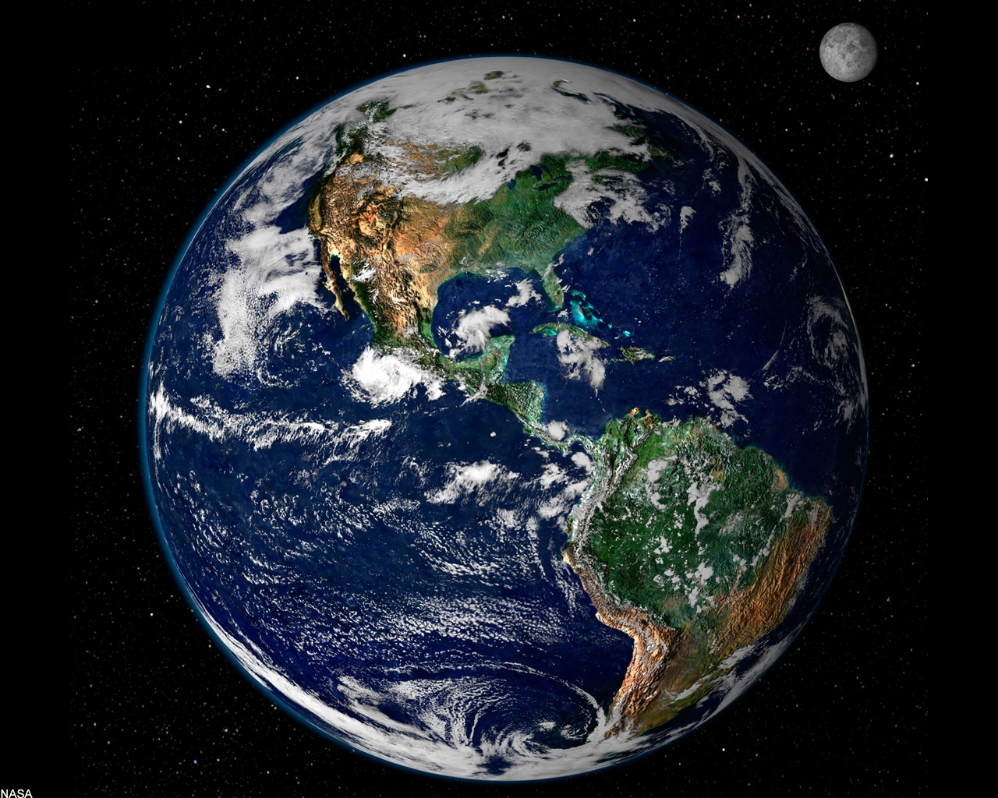
Planeta Tierra (¿Oceanía?)

Slide 6
Evolución de la Tierra
Calendario “saganiano” de la evolución del planeta:
Enero. Formación de la Tierra
Febrero. Consolidación de la corteza
Marzo-Junio. Océano primigenio
Abril. Aparición de las primeras formas de vida
Mayo. Protofósiles
Diciembre 15. Dinosaurios
Diciembre 31, 22:00, aparición del homo sapiens

Slide 7
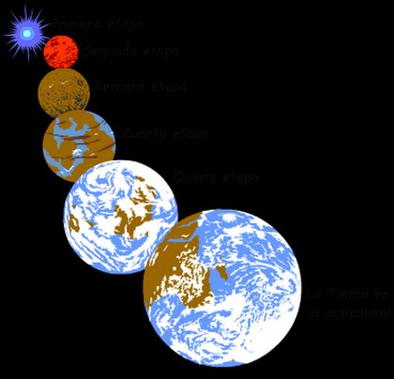
Formación de la Tierra
Diversas teorías
Elevadas temperaturas
Reacciones químicas

Slide 8
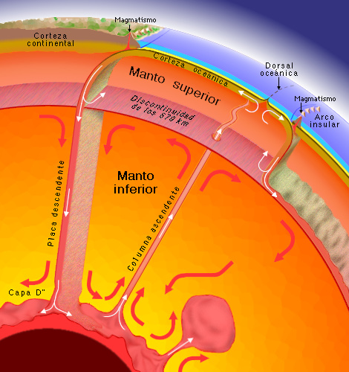
La corteza terrestre

Slide 9
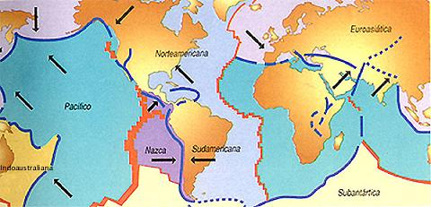
Tectónica de placas
Teoría geológica que explica la forma en que está estructurada la litosfera.
Se componen de dos tipos distintos: la corteza continental, más gruesa, y la corteza oceánica, relativamente delgada.
Alfred Wegener y la teoría de la Deriva Continental.

Slide 10
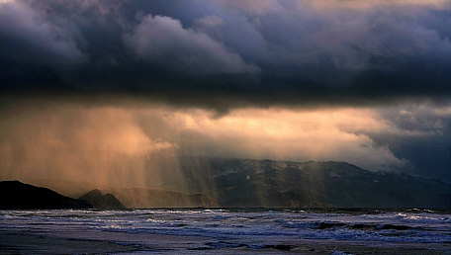
El origen del mar
Creación del océano primigenio.
Descenso de la temperatura de la “proto-tierra”
Temperatura de la superficie menor al grado de ebullición del agua.
Ciclo gradual del agua: vapor-líquido-vapor
Nubes cubriendo el planeta-descenso de temperatura-formación de rocas (537°C- 1082°C)-ebullición del agua (100°C)
“Gran Diluvio”

Slide 11
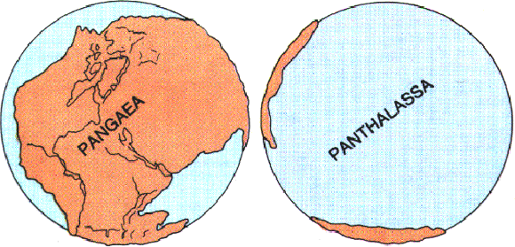
Pangea, Pantalasia, Tectónica de Placas

Slide 12
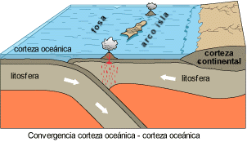
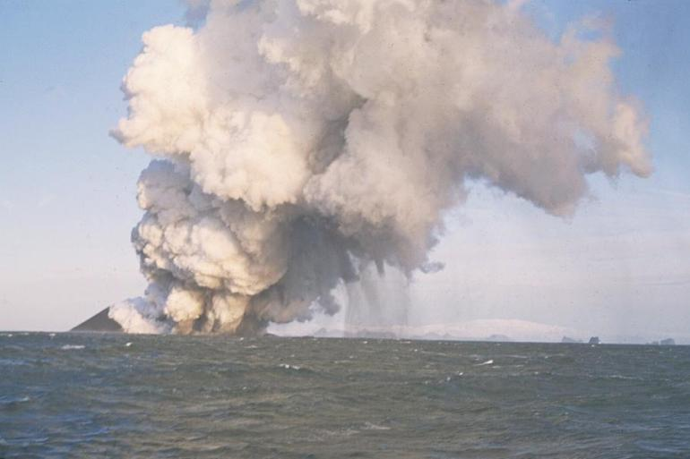
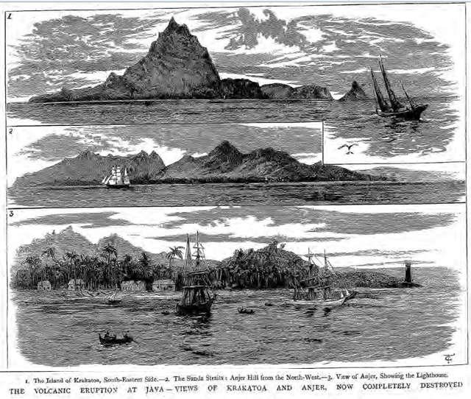
Nacimiento y destrucción de islas
Surgimiento de la isla de Surtsey
Destrucción de Krakatoa

Slide 14
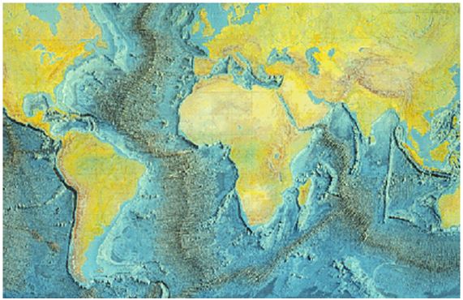
¿Cómo conocer el relieve en el fondo del mar?

Slide 15
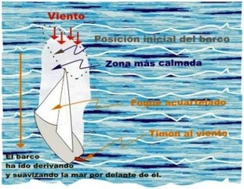
El paisaje submarino
Medición de las profundidades.
1920. Los barcos con las velas distendidas y sin amarrar (pairos) lanzaban una cuerda con una pesa en el extremo.
(Método señalado por Herodoto hace 2400 años)
Una medición en mar profundo podía llevar todo el día.
Escasas mediciones
Idea general del fondo marino: llanura extensa, con algunas oquedades y elevaciones, con enormes cantidades de cieno

Slide 16
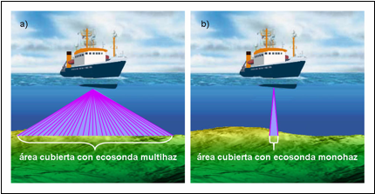
Batimetría del fondo marino
Periodo de entreguerras. Uso de ecosondas.
Trazado de cartas. Expediciones oceanográficas pusieron al descubierto elevadas cordilleras y abismos submarinos.

Slide 17
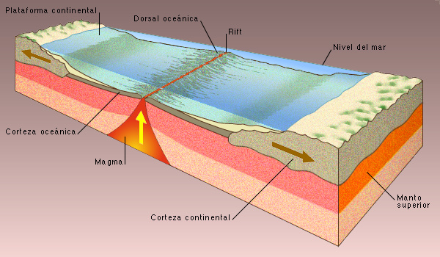
Relieve oceánico
Está formado por las partes de la litosfera cubiertas por las aguas de mares y océanos.
Plataformas continentales
Taludes
Llanuras abisales
Dorsales oceánicas
Fosas marinas

Slide 18
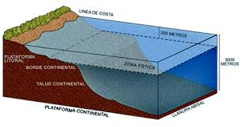
Relieve oceánico
Plataformas continentales. Son las partes de los continentes, situadas en sus rebordes, que se encuentran bajo el mar. Su profundidad bajo el nivel del mar está entre los 0 y los 200 metros.

Slide 19
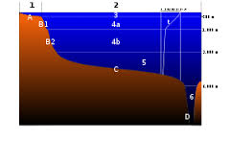
Relieve oceánico
Taludes. Los taludes son el borde de las plataformas continentales, formando grandes desniveles como si se tratara de un precipicio (En el Atlántico aparecieron hace 100 millones de años, después que se formaron las hendiduras de Pangea)

Slide 20
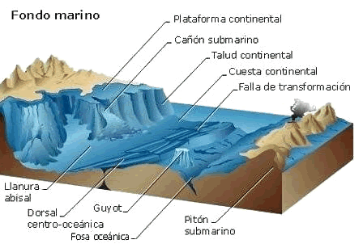
Relieve oceánico
Llanuras abisales. Son los fondos marinos con una profundidad de aproximadamente 4000 m. Son zonas extensas con pendientes suaves. Existen montañas submarinas, zonas de volcanes, generalmente activos. En ocasiones hay islas volcánicas y Guyots.

Slide 21
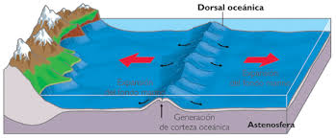
Relieve oceánico
Dorsales oceánicas. Son grandes elevaciones de unos 3.000 metros sobre el fondo oceánico. Se encuentran en los bordes de placas litosféricas asociadas a volcanes submarinos. Se forman por la emisión de magma solidificada.

Slide 22
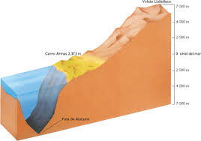
Relieve oceánico
Fosas marinas. Son fisuras estrechas, profundas y alargadas que se forman en las llanuras abisales. En estas se acumula gran cantidad de sedimentos. Se localizan en los bordes de placa, cerca de un continente o de una zona insular. Están asociadas a la presencia de terremotos.

Slide 23
Corrientes de turbidez
Descubrimiento de barrancos y cañones en el talud continental, lejanos a la costa.
Formados por potentes aludes submarinos, los cuales son provocados por terremotos o sobrecarga inestable de sedimento.
Descenso desde la plataforma por el talud, abriendo un cañón y llegar a la llanura abisal.

Slide 24
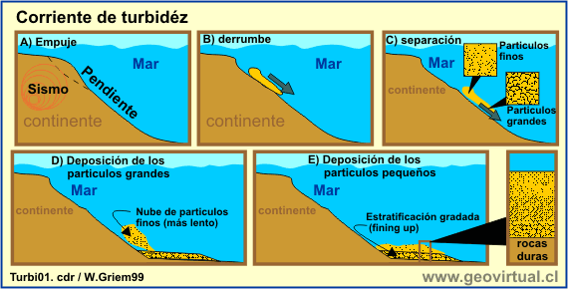
Corrientes de turbidez
Son avalanchas submarinas de barro y rocas. Estas avalanchas se mueven alrededor de 60 km/h hacia abajo. Durante el movimiento las partículas finas se separan de las partículas grandes. Es decir abajo llegan al primero las partículas grandes, después las medianas y como último las partículas pequeñas. Los depósitos característicos de un corriente de turbidez son sedimentos marinos que muestran una estratificación gradada.

Slide 25
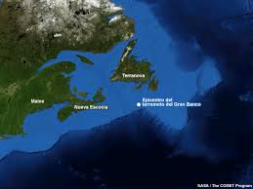
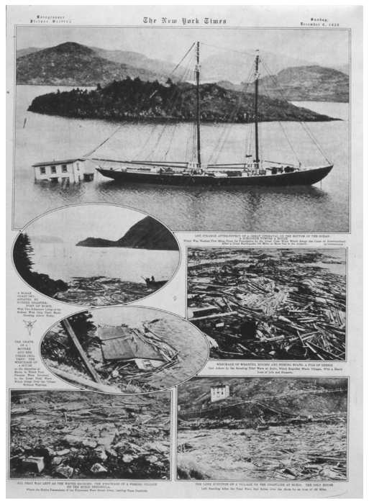
Terremoto y tsunami en Terranova
El 18 de noviembre de 1929, (17:02), se produjo un terremoto en las costas de los Grandes Bancos de Terranova, creando un deslizamiento de tierra submarino que provocó un tsunami. El terremoto tuvo una magnitud de 7.2 Richter, con un epicentro de 44.5 ° 56.3 ° El tsunami causó la muerte de 29 personas y se estimaron pérdidas por 400.000 dólares. Este fenómeno dañó 12 cables telegráficos transatlánticos ubicados a muchos kilómetros de distancia.

Slide 26
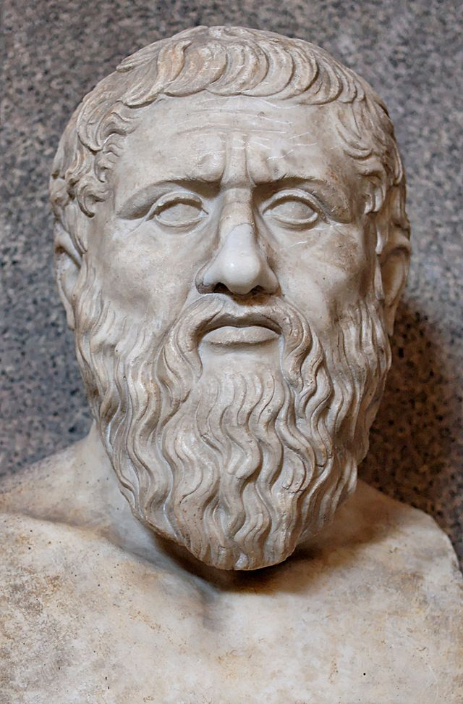
Algo sobre la Atlántida
Critias o La Atlántida es uno de los últimos diálogos de Platón y está inconcluso. Puede ser una continuación de La República y el Timeo. El texto describe la guerra entre la Atenas prehelénica y la Atlántida, hipotético imperio occidental e isla misteriosa descrita por Critias, quien sostenía que la Atlántida existió en una época muy remota, y la sitúa más allá de las columnas de Heracles. Dicha isla mitológica fue tragada por el mar y se perdió para siempre.

Slide 27
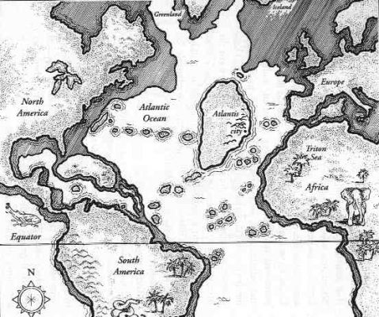
Algo sobre la Atlántida
Hendiduras en Pangea.
Desprendimiento de porciones de tierra de los flancos continentales, hundidos en los taludes
Formación de vastas mesetas submarinas

Slide 28
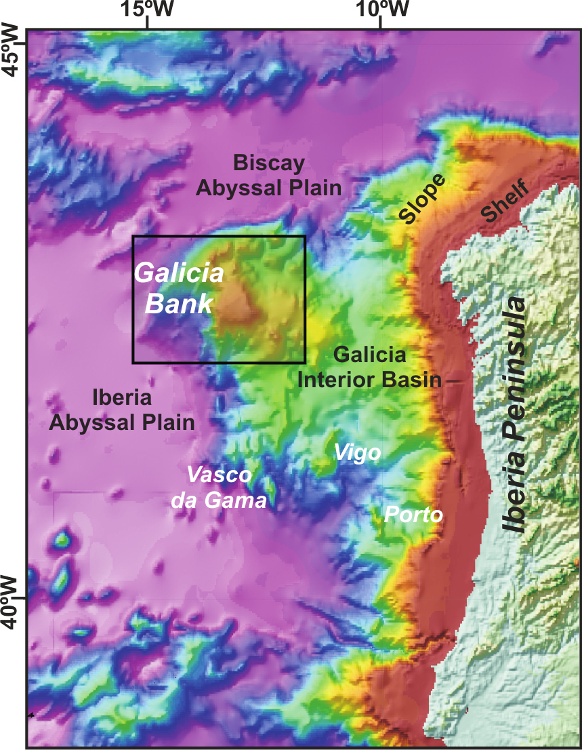
Algo sobre la Atlántida
Banco de Galicia. Eminencia de cima plana extensa a 750 m de profundidad.
Su descubrimiento y ubicación favoreció la conjetura de la existencia de la Atlántida.
En 1958, el buque Discovery II, investigó el sitio y no halló evidencia del “continente perdido”.

Slide 29
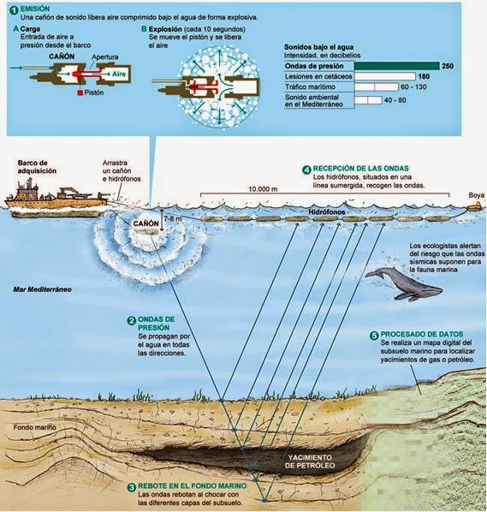
Técnica de los disparos sísmicos
Exploración petrolera
M. Ewing (Lamont-Doherty, U. de Columbia).
Estallar cargas explosivas en el agua y crear pequeñas olas sísmicas.
Se emplean dos barcos: uno deja caer cargas explosivas y el otro registra la llegada de ondas sonoras desde el lecho oceánico.

Slide 30
Técnica de los disparos sísmicos
Medición del espesor de los sedimentos del fondo.
Determinar el grosor de la litosfera (6 Km bajo el mar, 40 km en tierra)
Determinación de la naturaleza y dimensiones de la Cordillera Mesoceánica.

Slide 31
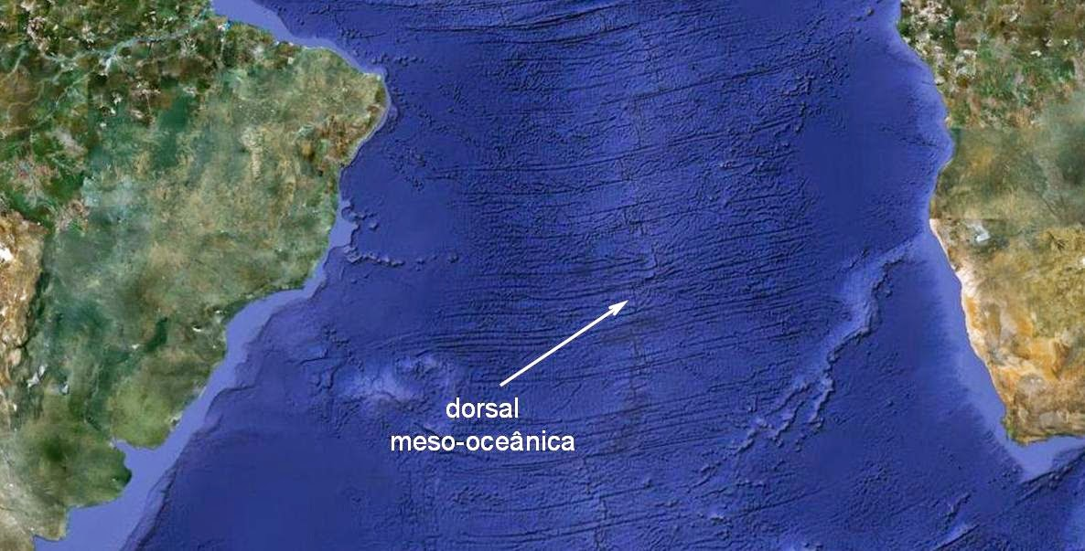
Cordillera Mesoceánica

Slide 32
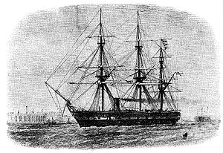
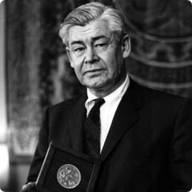
Cordillera Mesoceánica
1873. Primeros indicios de su existencia. El buque Challenger descubrió una elevación en medio del Atlántico.
1950´s. Ecosondas de registro continuo localizaron esta y otras cordilleras en otros mares.
1956. M. Ewing y B. C. Heezen predijeron el descubrimiento de una gigantesca cadena montañosa interconectada.

Slide 33
Cordillera Mesoceánica
Cartas submarinas levantadas por buques oceanográficos han mostrado que la Cordillera Mesoceánica corre en torno al planeta.
No obstante su nombre, no siempre está cerca del centro del océano.
La Elevación del Pacífico Oriental, es casi paralela a la costa de América y divide en dos el Golfo de California.
A lo largo de la cúspide de la Cordillera corre la Grieta Mesocéanica (Tectónica de Placas).

Slide 34
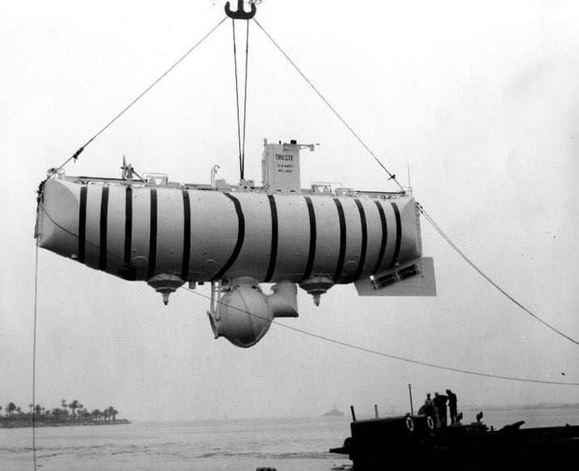
Sumergibles: Batiscafo Trieste
El 23 de enero de 1960, J. Piccard y D. Walsh descendieron 10,911 mts., en la fosa de las Marianas, usando el Trieste. El lugar del descenso fue el extremo suroccidental de la fosa, cerca de Guam. Los sistemas de a bordo indicaban una profundidad de 11, 521 m, que después fue revisada y resultó ser de 11034 metros.

Slide 35
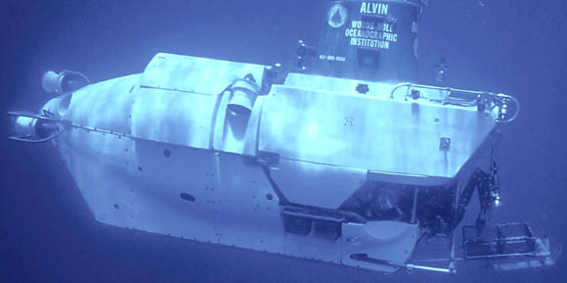
Sumergibles: Alvin
Submarino de aleación de titanio, poseía sondas y un brazo recolector de muestras a control remoto. Capaz de sumergirse a más de tres km.

Slide 36
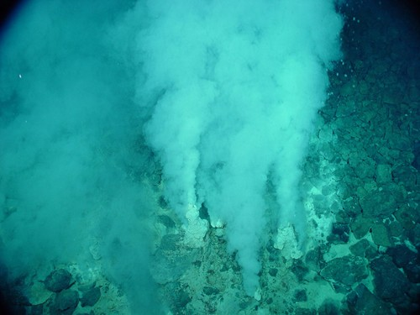
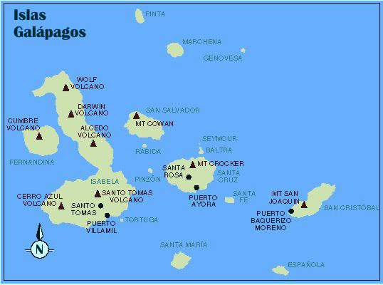
Descubrimientos con el Alvin
Resquebrajaduras en el lecho oceánico. Fuente de basalto fundido (lavas).
J. B. Gorliss y R. D. Ballard, examinaron en el Alvin la Hendidura de las Galápagos.
Hallazgo de ventilas hidrotermales

Slide 37
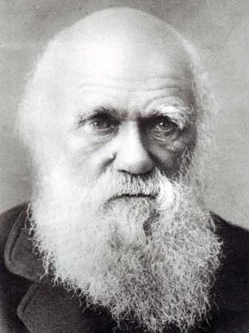
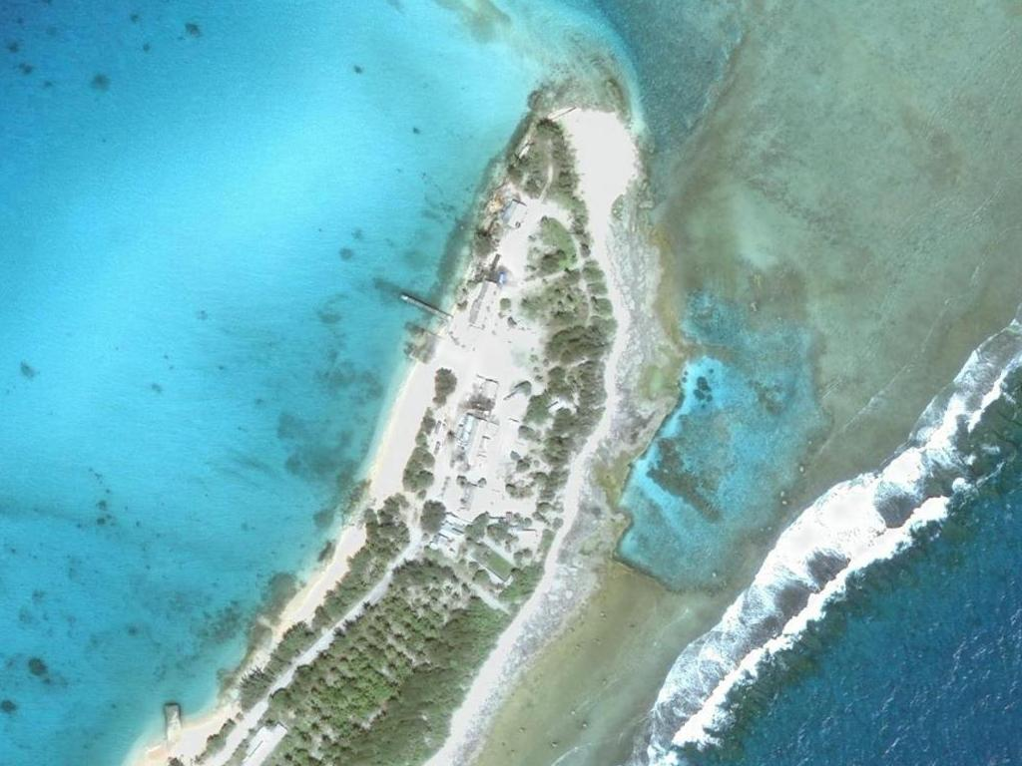
Islas de coral y cúspides de volcanes hundidos
Darwin.
Perforación del Atolón de Eniwetok. Isla volcánica sumergida

Slide 38
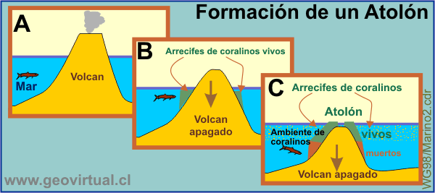
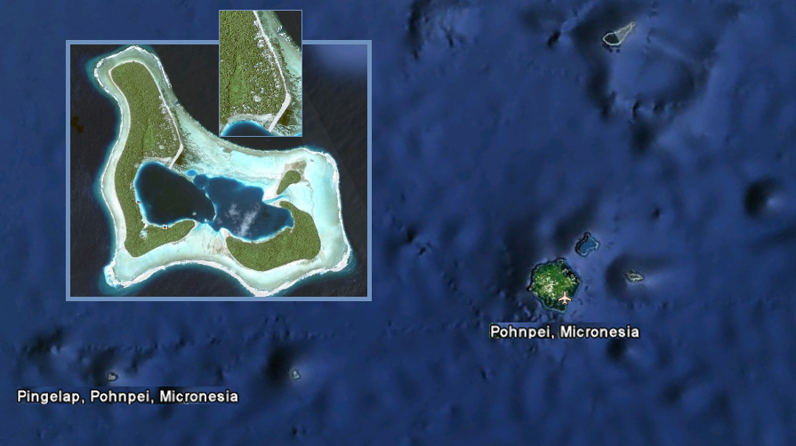
Atolón
Conjunto de islas pequeñas que forman parte de un arrecife de coral, con una laguna interior que comunica con el mar. Los atolones se forman cuando un arrecife de coral crece alrededor de una isla volcánica, a medida que la isla se va hundiendo en el océano.

Slide 39
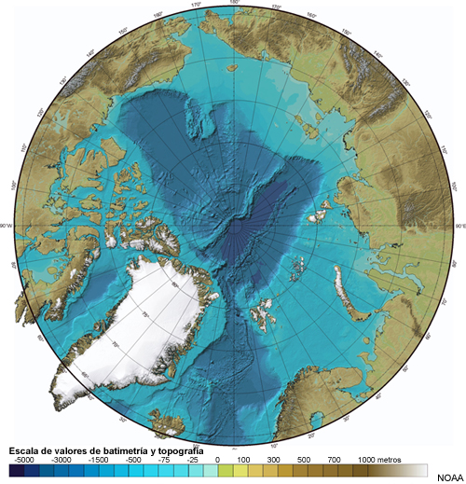
Altimetría satelital
La era moderna de las geociencias comenzó con los datos altimétricos. Las primeras observaciones revelaron la estructura tectónica a gran escala del suelo marino, y permitieron someter a prueba y confirmar nuestra comprensión de la tectónica de placas a nivel regional y planetario.

Slide 40
Medición de corrientes y mareas
El altímetro mide su propia altura sobre la superficie marina, la cual varía de acuerdo a la velocidad de la corriente, mareas, oleaje, presión barométrica. Las variaciones verticales se miden de acuerdo al Nivel Medio del Mar (MSL).

Slide 41
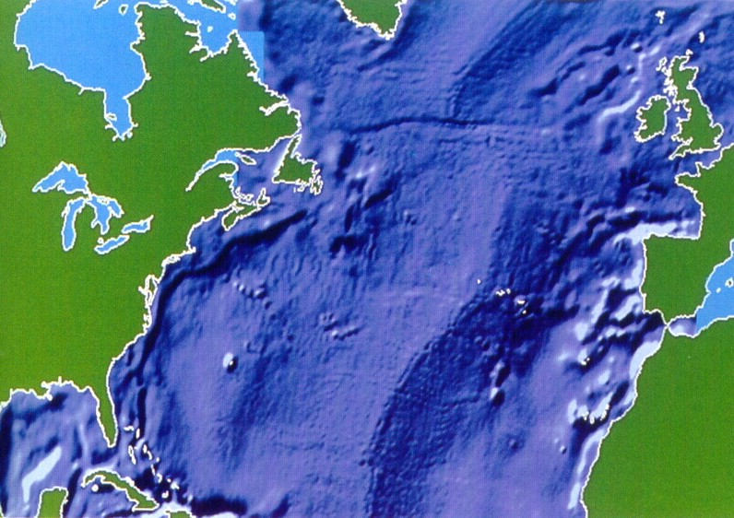
Procesos oceánicos: Elevación media de la superficie marina
Atlántico del norte
La superficie marina no es plana, presenta colinas y valles, como respuesta del piso oceánico; las corrientes de agua caliente y fría influyen en la elevación del nivel marino y el clima mundial.
Mide variaciones de decenas de metros con una precisión de 2 cm.

Slide 42
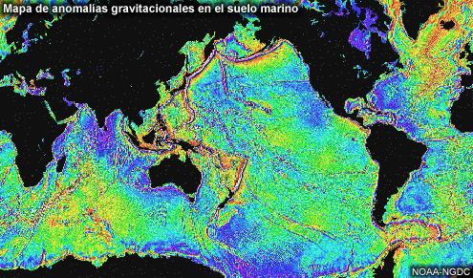
Altimetría satelital y gravimetría

Slide 43
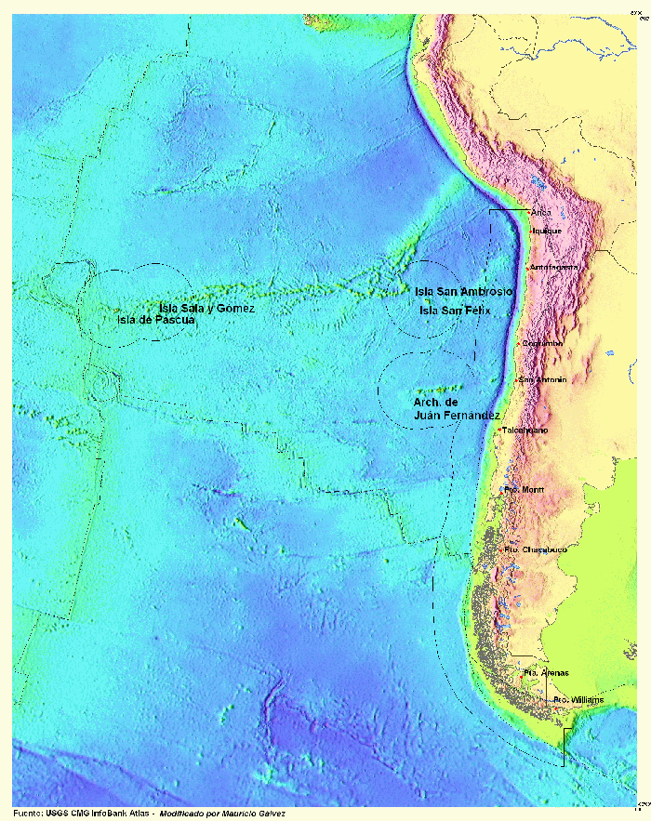
Batimetría satelital
La batimetría es la medición de la profundidad del suelo oceánico desde el nivel del mar, es decir, el equivalente oceánico de la topografía.

Slide 44
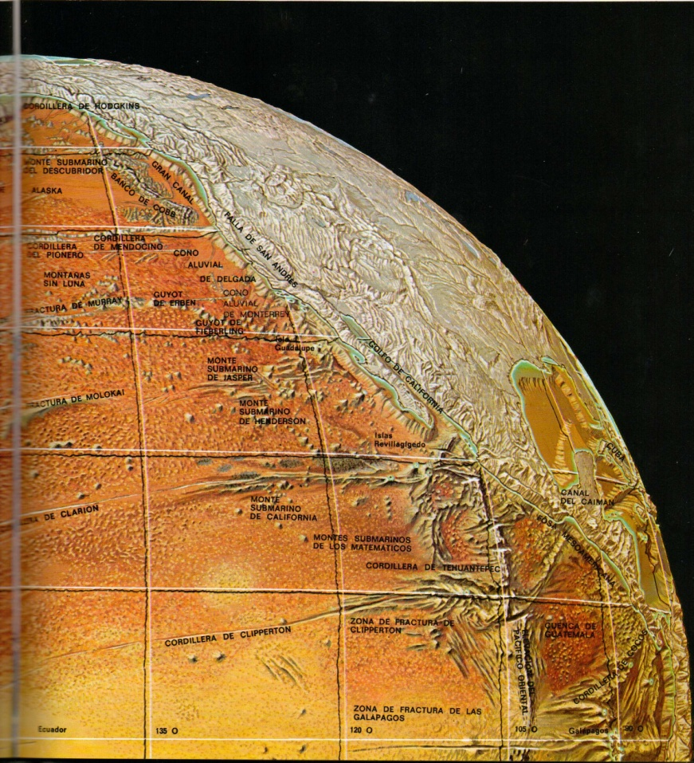
Un mundo sin océano
Mapas idealizados por el cartógrafo Kenneth Fagg.
Atlántico del Norte
Atlántico del Sur
Pacífico del Norte
Pacífico del Sur
Casquetes polares

Slide 45
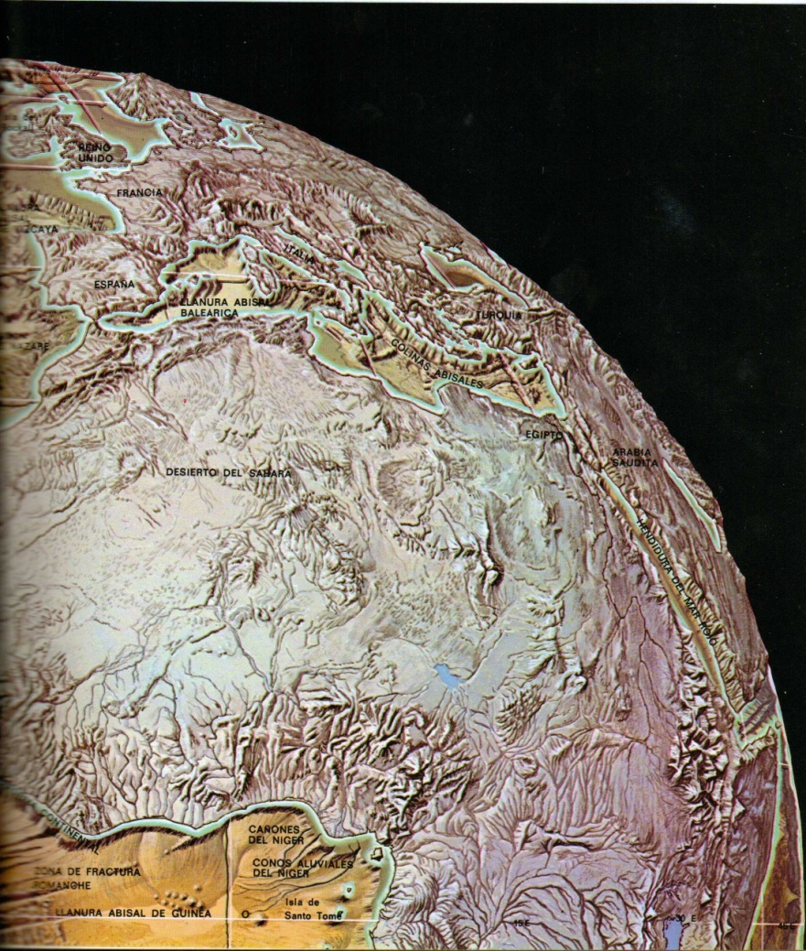
Atlántico del Norte: Cordilleras y abismos

Slide 46
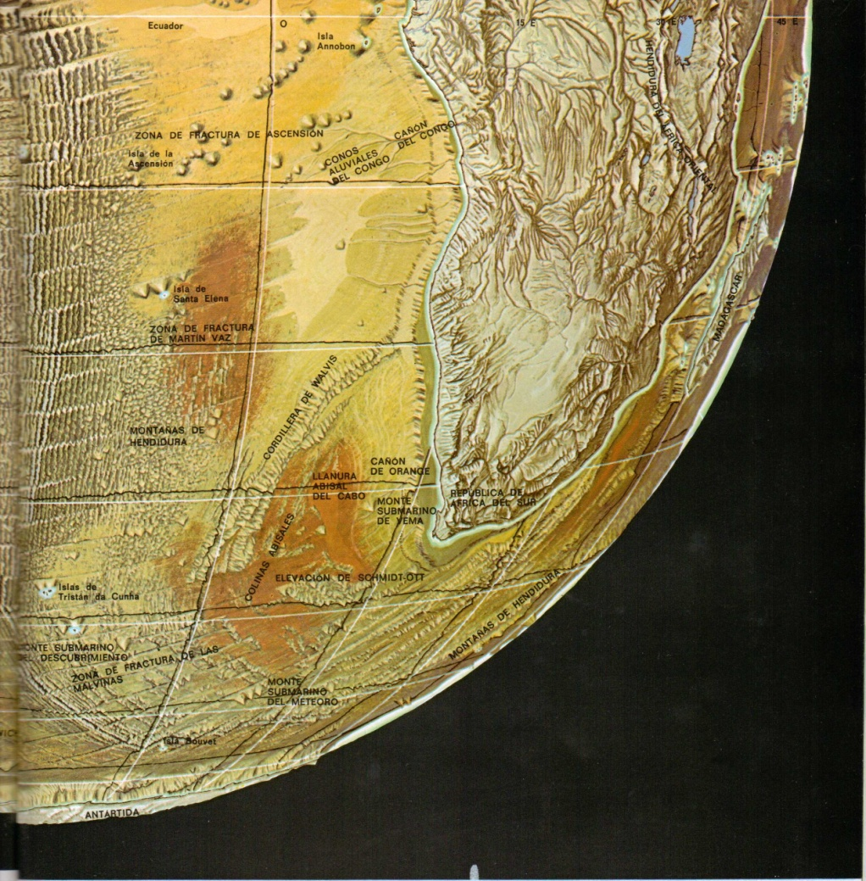
Atlántico del Sur: Llanuras de aluvión y fragmentos de montañas

Slide 47
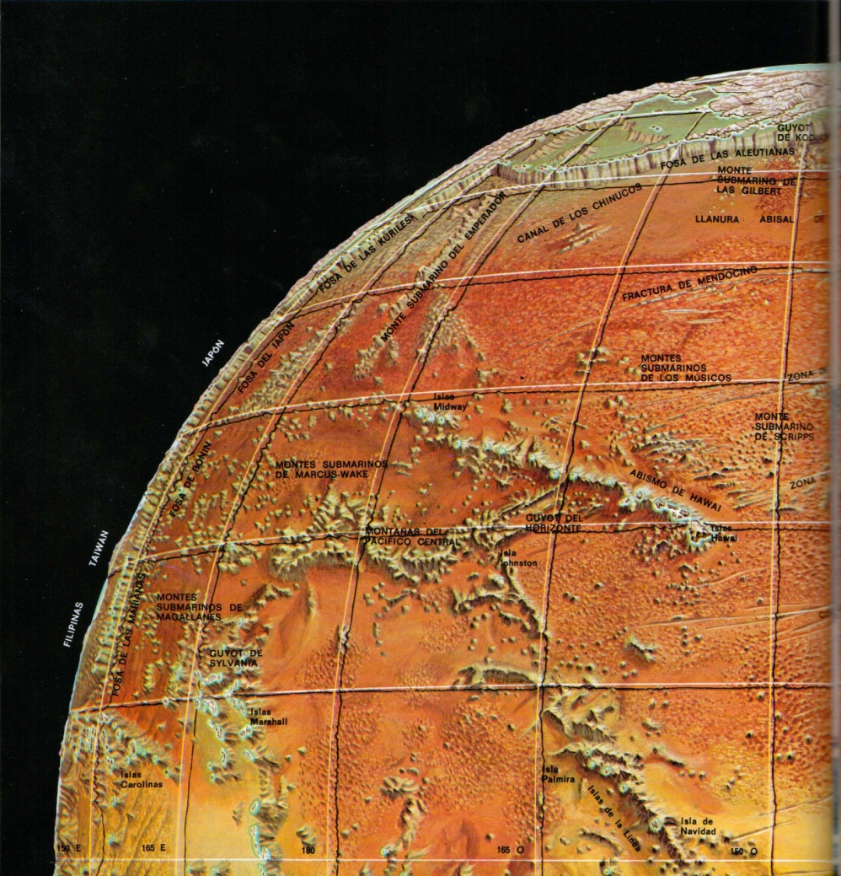
Pacífico del Norte: Las fosas más hondas y los picos más altos

Slide 48
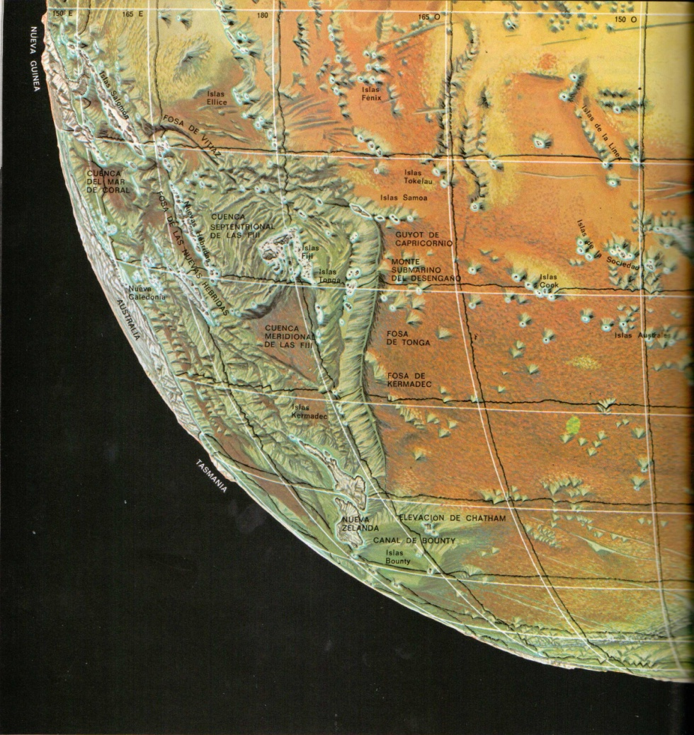
Pacífico del Sur: Una fosa y otra cordillera

Slide 49
Casquetes Polares

Slide 50
¡Gracias!
¿Preguntas?

